Slide 1
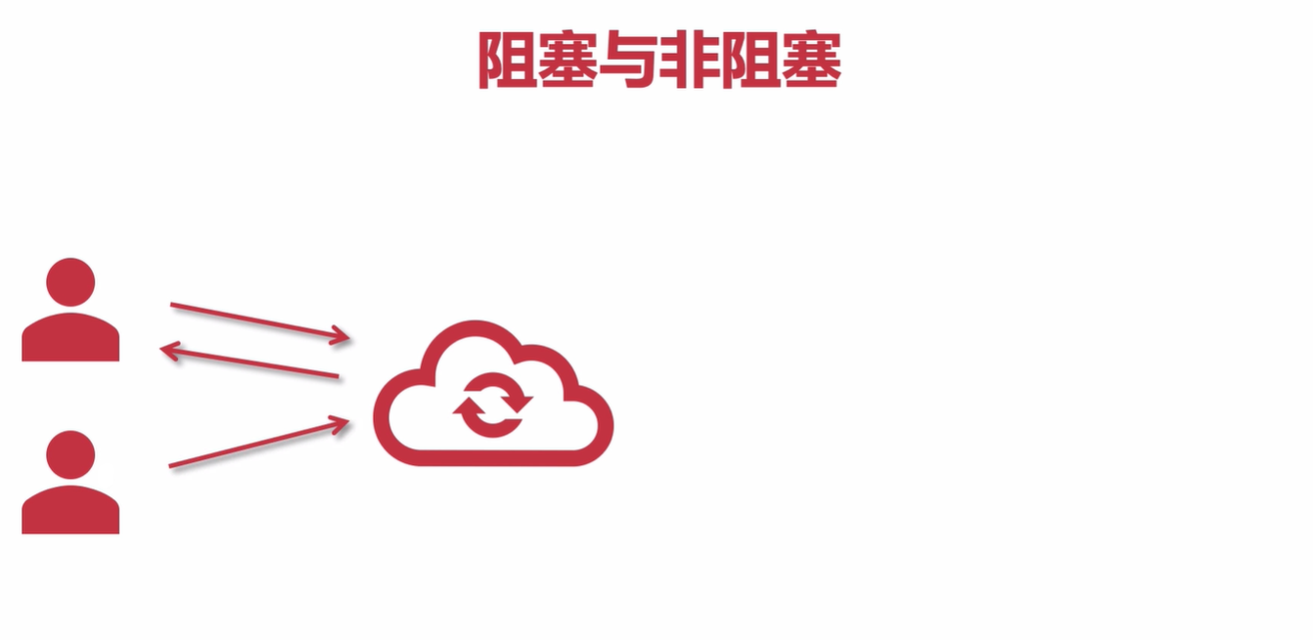

Slide 2
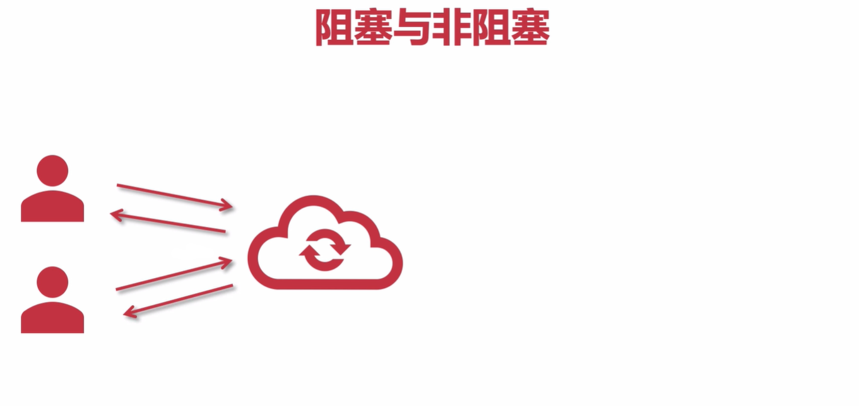
阻塞模式（逐个执行）

Slide 3
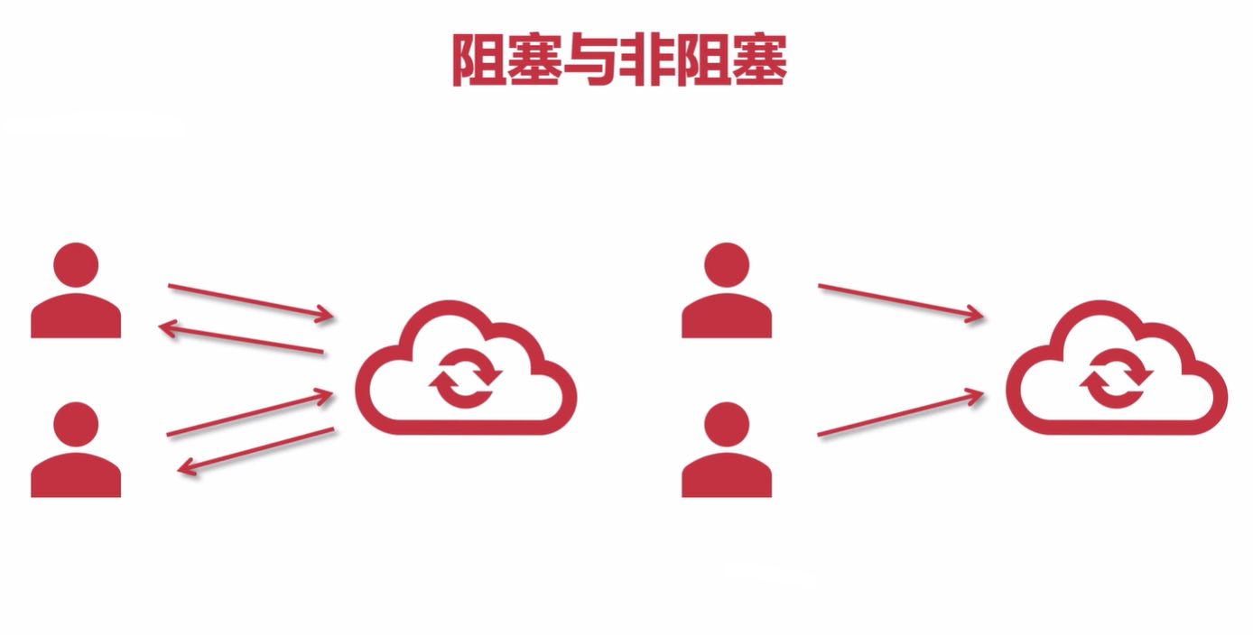
阻塞模式（逐个执行）
效率低
非阻塞模式（多路复用）
效率高

Slide 4
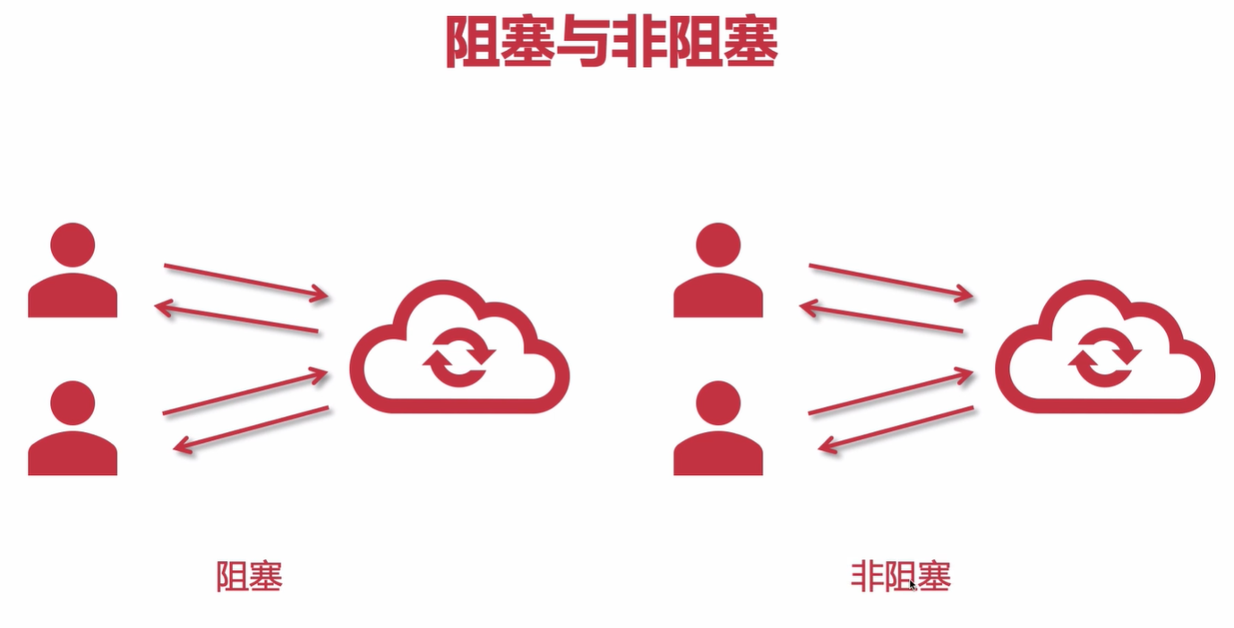

Slide 5
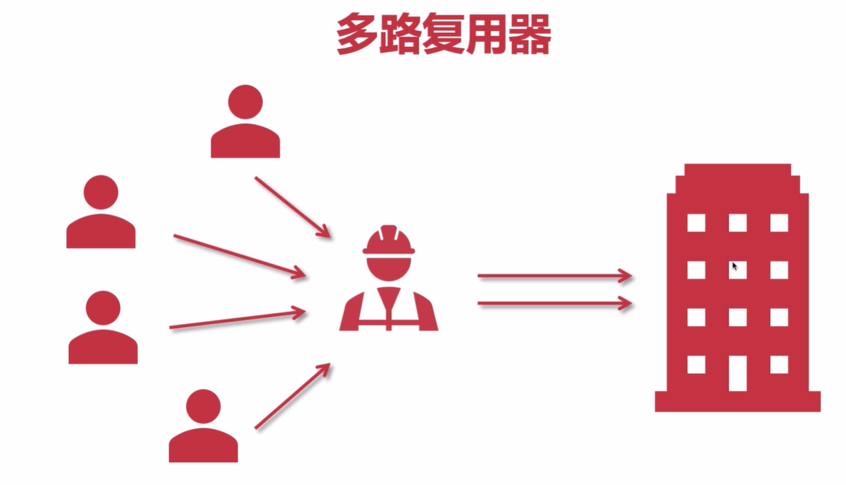
只负责接待，不负责具体的服务，效率高

